Slide 1
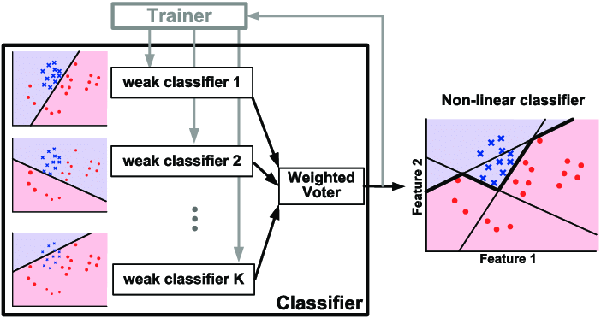
Adaboosting
A product of Computer Vision Team : LyNa

Slide 2
Ensemble learning là một kỹ thuật trong lĩnh vực học máy, trong đó nhiều mô hình học máy (base models) được kết hợp lại để tạo thành một mô hình mạnh hơn. tận dụng sự đa dạng của các mô hình con để cải thiện khả năng dự đoán và khả năng tổng quát hóa của mô hình tổng hợp.
Các phương pháp ensemble learning phổ biến bao gồm:
Voting: Kết hợp dự đoán của nhiều mô hình để đưa ra dự đoán cuối cùng bằng cách bỏ phiếu.
Bagging: Xây dựng nhiều mô hình độc lập trên các tập dữ liệu con được rút ra từ tập huấn luyện ban đầu và kết hợp dự đoán của chúng.
Boosting: Xây dựng các mô hình tuần tự, mỗi mô hình tập trung vào việc cải thiện những điểm dữ liệu bị sai lệch bởi các mô hình trước đó.
Random Forest: Một hình thức của bagging, sử dụng cây quyết định (decision trees) như các mô hình cơ bản.
Ensemble learning có thể cải thiện khả năng dự đoán và khả năng tổng quát hóa của mô hình, giảm thiểu tác động của nhiễu và overfitting, và mang lại hiệu suất tốt hơn cho các bài toán học máy.

Slide 3
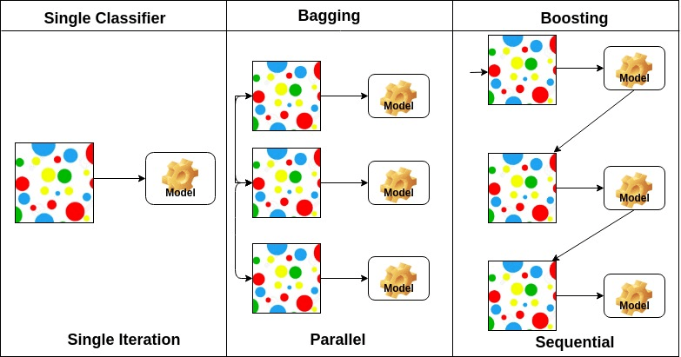

Slide 4
Random forest | Adaboost
là một thuật toán dựa trên việc xây dựng một tập hợp các cây quyết định độc lập . Sử dụng phương pháp voting cho ra kết quả tốt nhất | là một thuật toán học tập tập trung vào việc xây dựng một mô hình dự đoán mạnh từ việc kết hợp nhiều mô hình yếu. Tạo ra một chuỗi các mô hình học máy yếu và tinh chỉnh trọng số của chúng dựa trên hiệu suất của từng mô hình trên tập dữ liệu huấn luyện .
có hiệu suất tốt trên nhiều loại dữ liệu và có khả năng xử lý các tập dữ liệu lớn. Nó cũng có khả năng xác định tầm quan trọng của các đặc trưng trong bài toán. | AdBoost thích hợp cho các vấn đề phân loại nhị phân và đa lớp. Nó có khả năng xử lý các tập dữ liệu lớn và không cần nhiều tham số để điều chỉnh.
tốn nhiều thời gian đào tạo với số lượng cây lớn | nhạy cảm với nhiễu và dữ liệu outlier, vì việc tinh chỉnh trọng số có thể dẫn đến sự tập trung mạnh vào các điểm dữ liệu khó khăn.

Slide 5
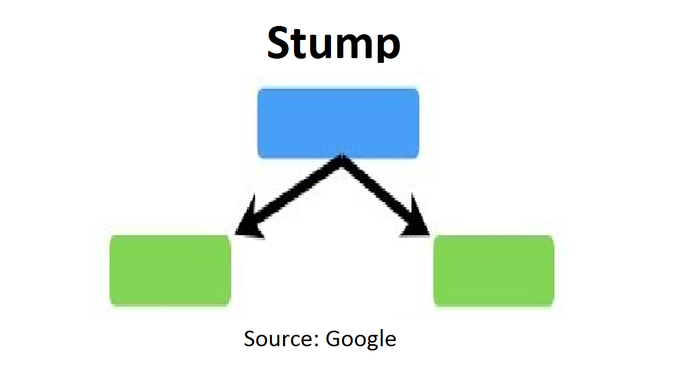
AdaBoost được sử dụng với các decision trees ngắn.
Sau khi cây đầu tiên được tạo ra, hiệu suất của cây trên mỗi trường hợp huấn luyện được sử dụng để đo độ chú ý của cây kế tiếp được tạo nên chú ý đến từng trường hợp đào tạo.
Dữ liệu đào tạo khó dự đoán sẽ có trọng lượng hơn, trong khi những trường hợp dễ dự đoán có ít trọng lượng hơn.
Các mô hình được tạo theo thứ tự tuần tự, mỗi lần cập nhật các trọng số trên các trường hợp đào tạo ảnh hưởng đến việc học được thực hiện bởi cây kế tiếp trong chuỗi.
Sau khi tất cả các cây được xây dựng, dự đoán được thực hiện cho dữ liệu mới, và hiệu suất của mỗi cây được đo lường bằng cách nó đã được về dữ liệu đào tạo.
nhiều sự chú ý được đưa ra để sửa sai lầm theo thuật toán, điều quan trọng phải có dữ liệu sạch với các giá trị biên.

Slide 6
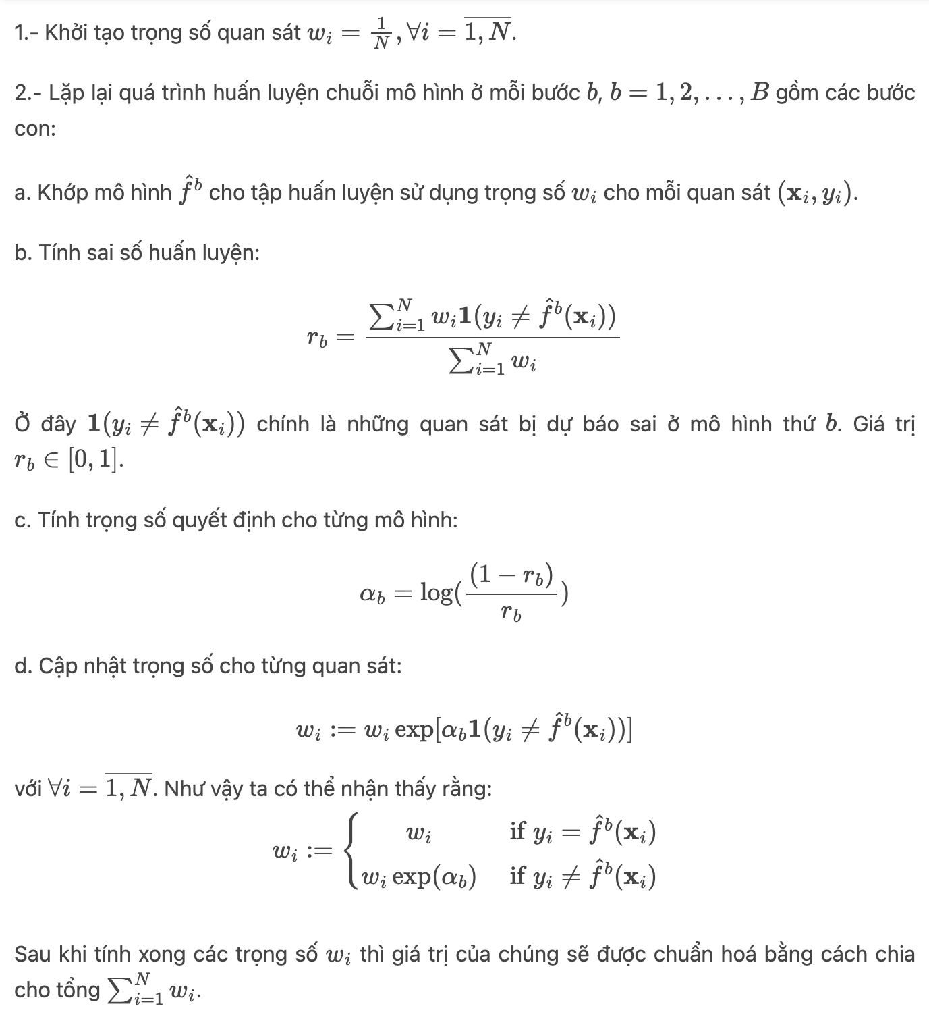
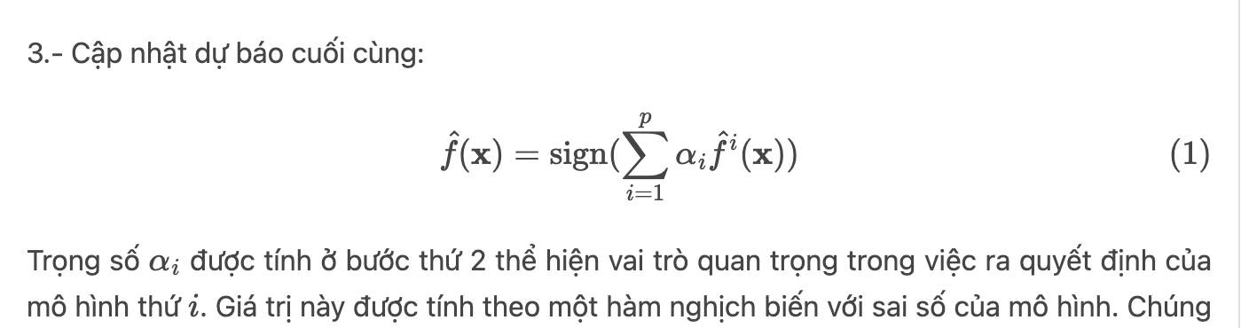
Các bước Thuật toán adaboost

Slide 7
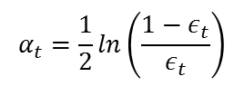
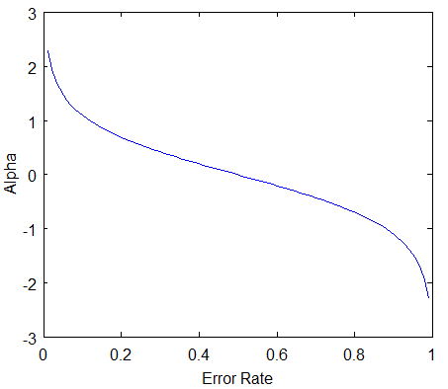
Nhận xét sự phụ thuộc alpha vào error rate
error rate = 0.5 mô hình dự báo ngẫu nhiên có alpha=0
khi đó mô hình k đóng góp gì vào hàm dự báo cuối cùng
→ điều này là hợp lý
error rate càng lớn mô hình yếu, alpha càng nhỏ thậm chí có giá trị âm , mô hình này ít quan trọng
error rate càng nhỏ mô hình mạnh , alpha càng lớn mô hình này đóng góp nhiều vào dự báo cuối cùng

Slide 8
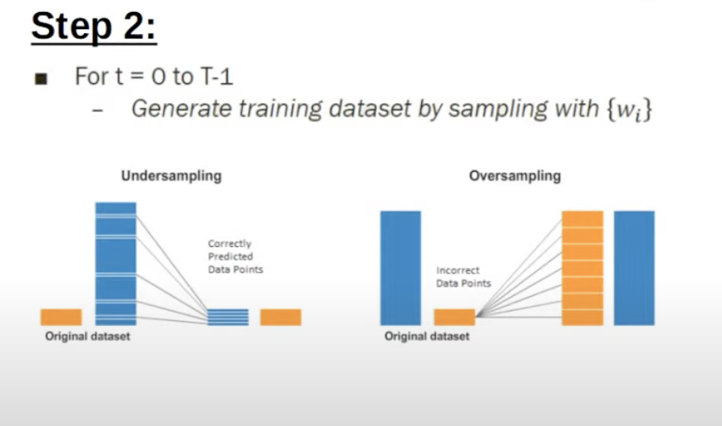
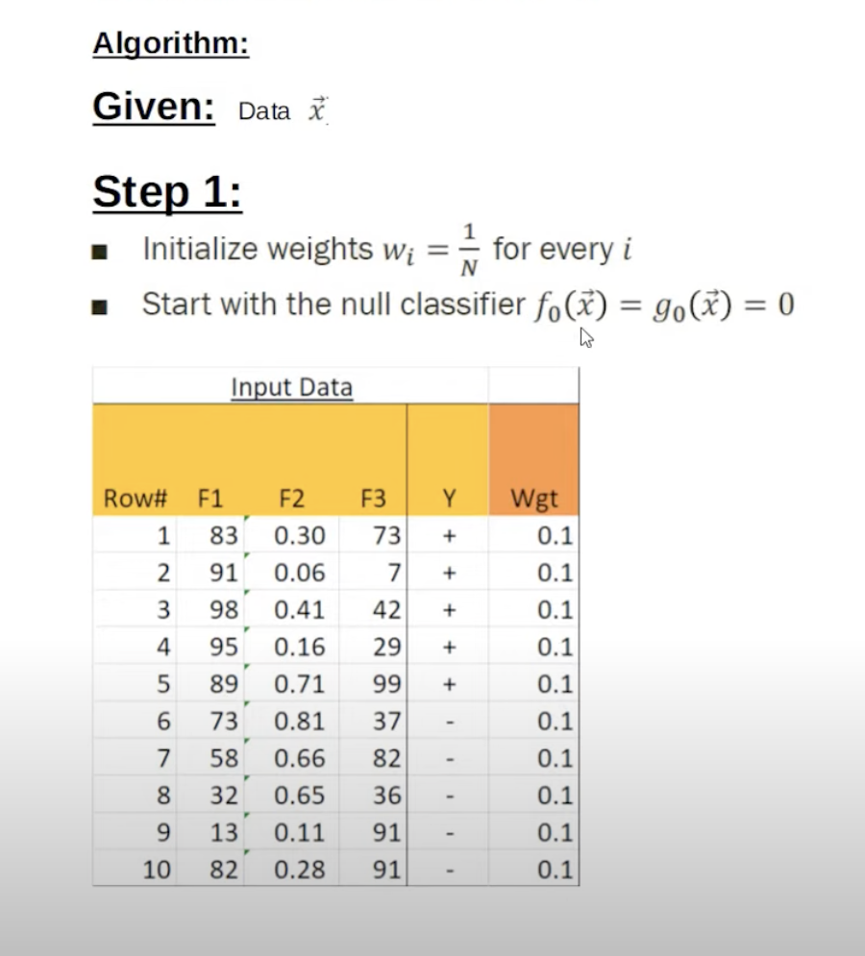
Ví dụ bài toán phân loại nhị phân

Slide 9
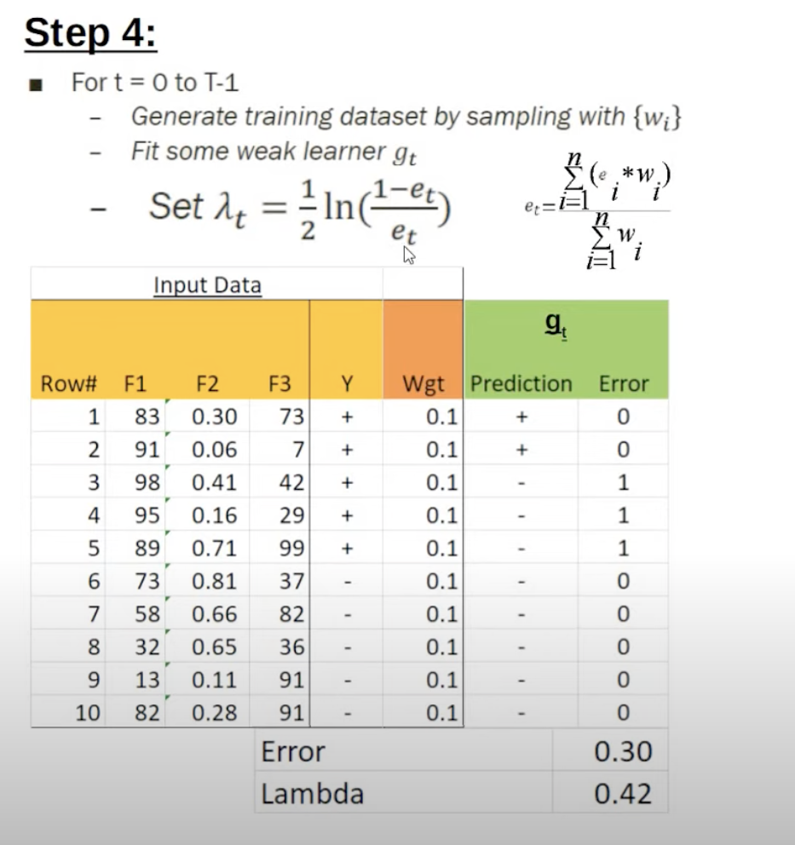
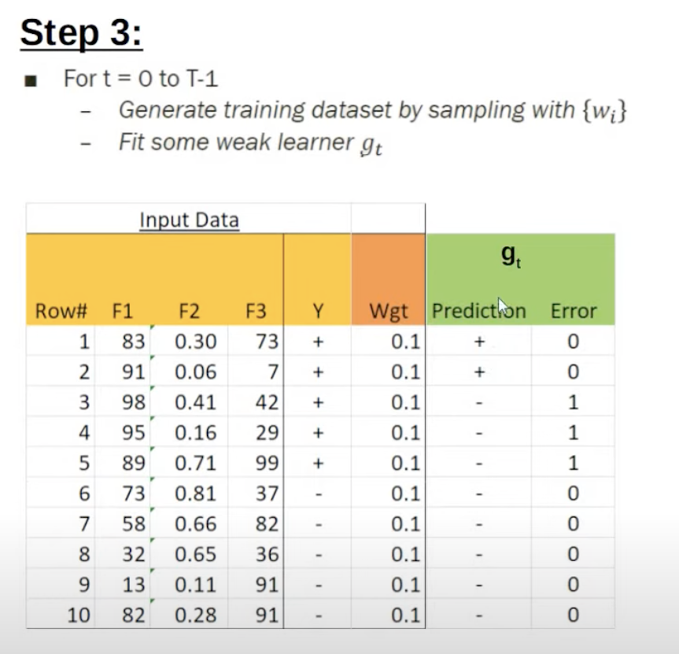

Slide 10
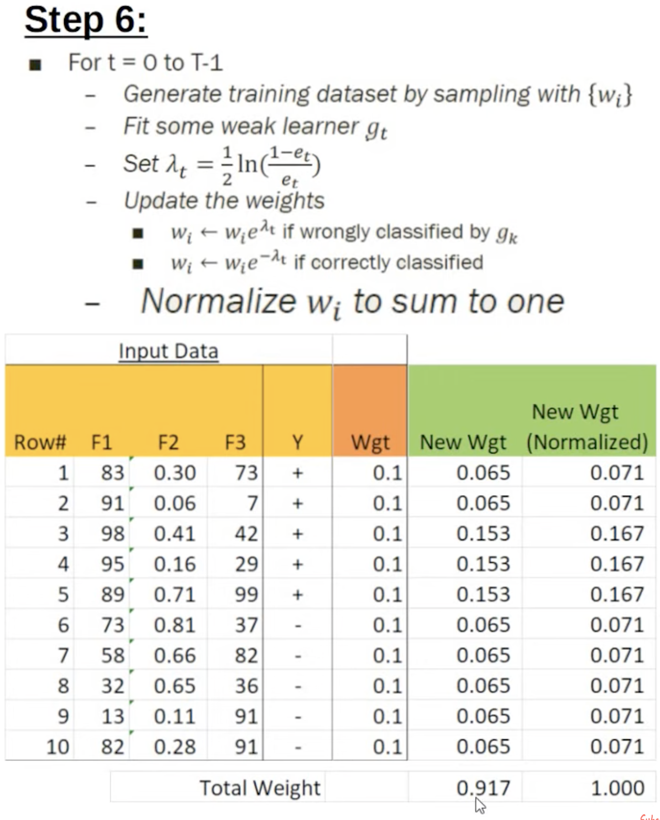
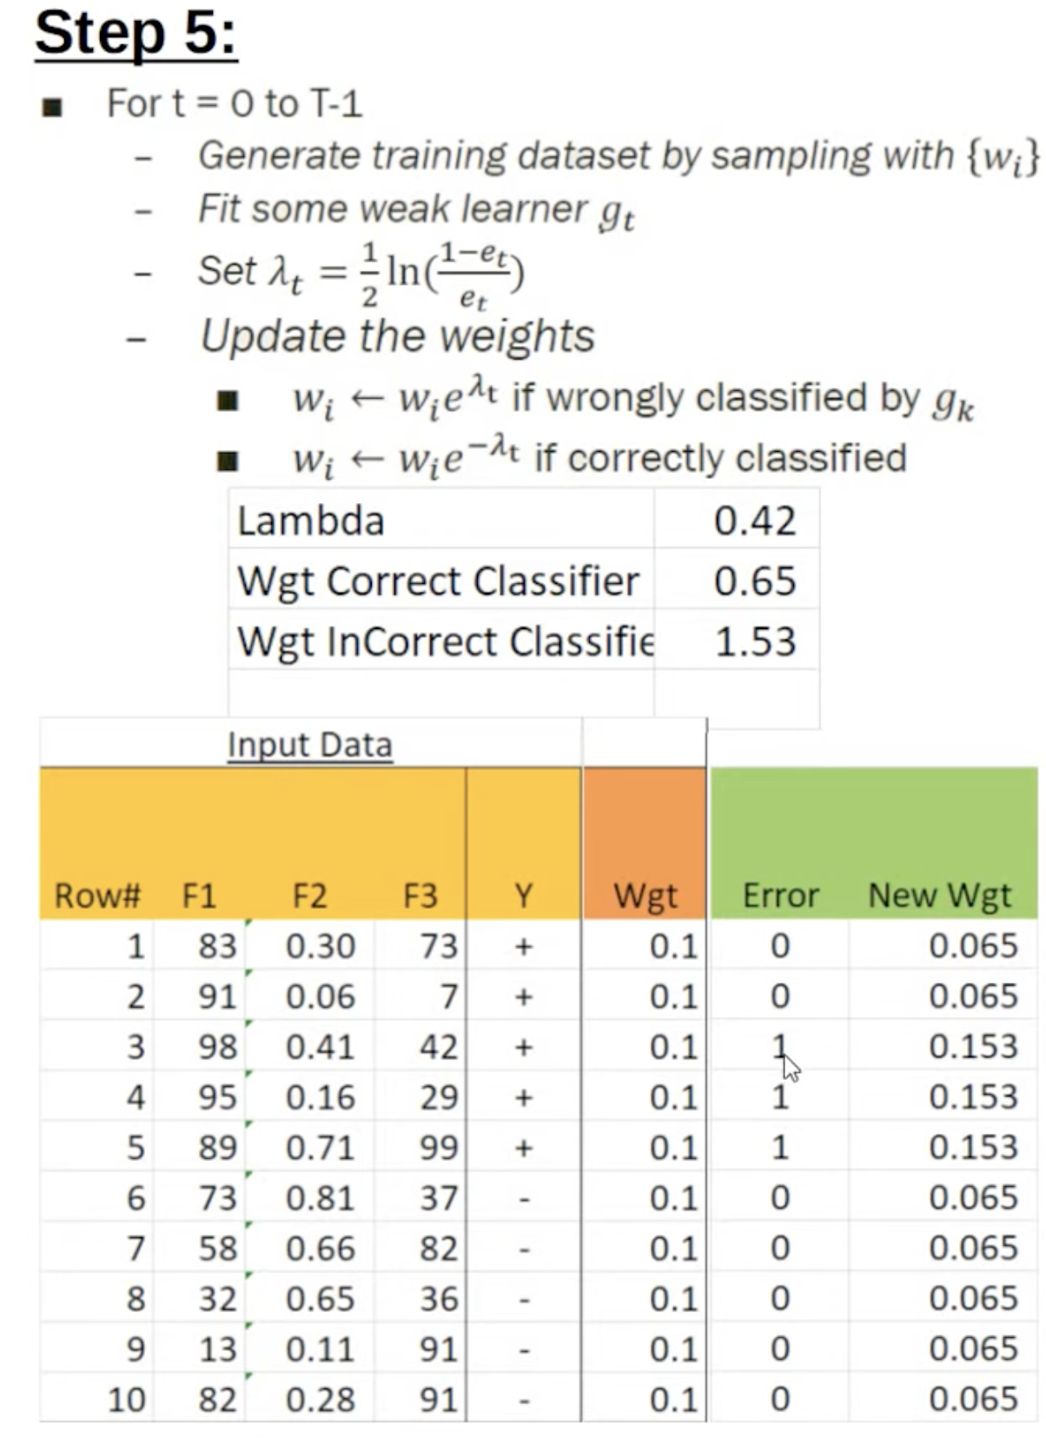

Slide 11
